Slide 1
基于人工智能的量化交易策略设计
刘锦坤
郭锐冰
陈飞扬

Slide 2
Part 1
刘锦坤
模型设计
数据处理
代码实现

Slide 3
Goal&Implementation
Goal: 根据过去一段时间内(days_before)一支股票的交易数据，判断接下来一段时间(days_after)内，股票呈现多头趋势还是空头趋势（股价是上涨还是下跌）,根据模型的判断买入和卖出股票，实现经济收益。
Implementation: 建立一个神经网络模型，模型输入为过去一段时间的交易数据，预期输出接下来一段时间内股票上涨和下跌的概率。
神经网络的训练是监督学习的过程，我们需要过去交易中股票的买卖数据和股价数据作为训练原始数据。
Attention Data is all we need.

Slide 4

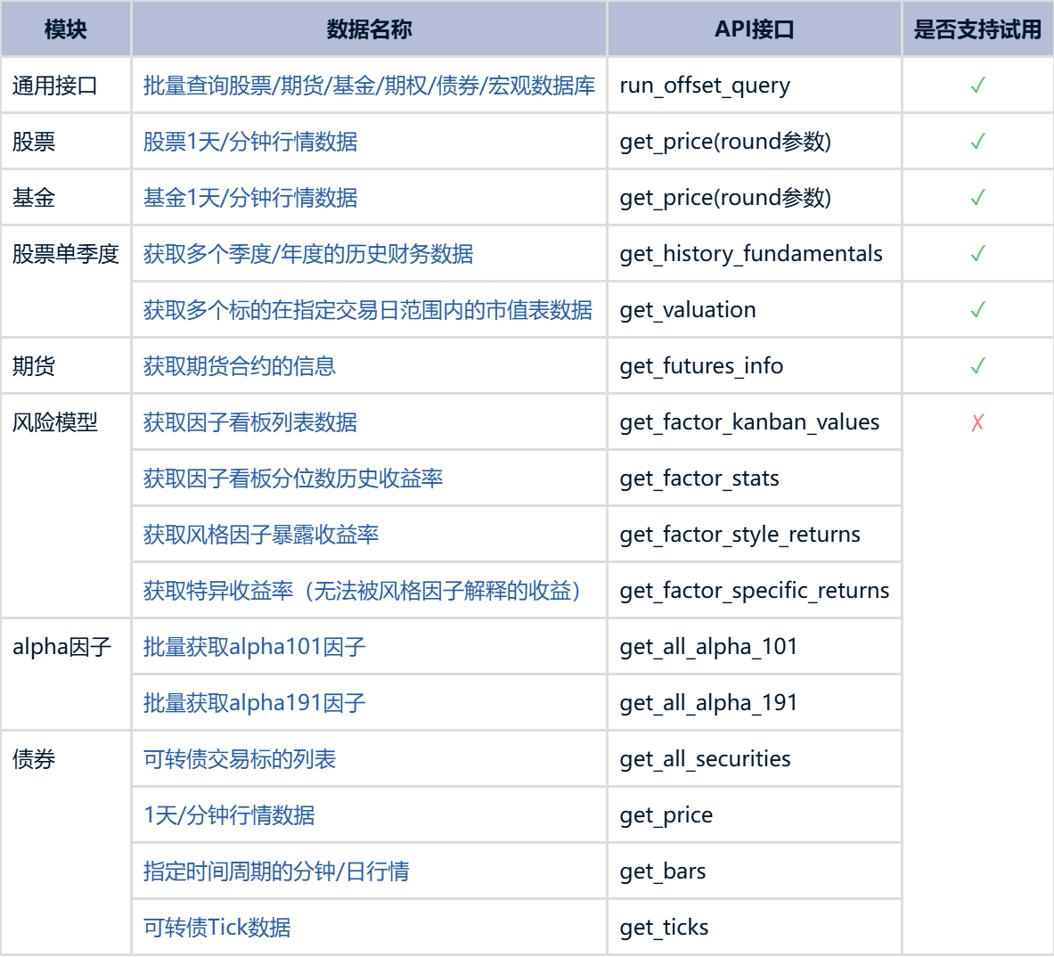
Data Acquisition
为了获取过去的股票交易数据作为训练数据，外联了聚宽量化投研平台（JoinQuant平台），对方愿意为我们提供过往股票交易数据。可以通过其提供的Python的API访问获取过往股票交易数据。用于下一步的数据处理。
Attention Model is all we need.

Slide 5
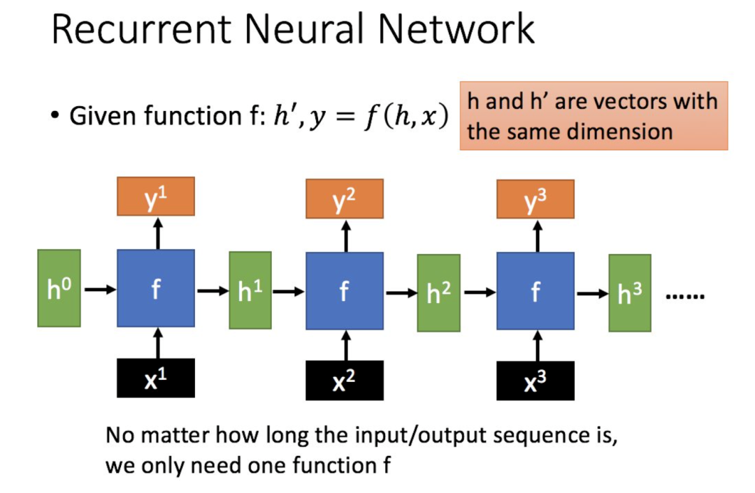
RNN Layer
股票数据属于典型的时间序列数据，查阅相关资料发现，RNN（Recurrent Neural Network）类神经网络以其独特的构造适合时间序列的模型。
图1. RNN模型示意图

Slide 6
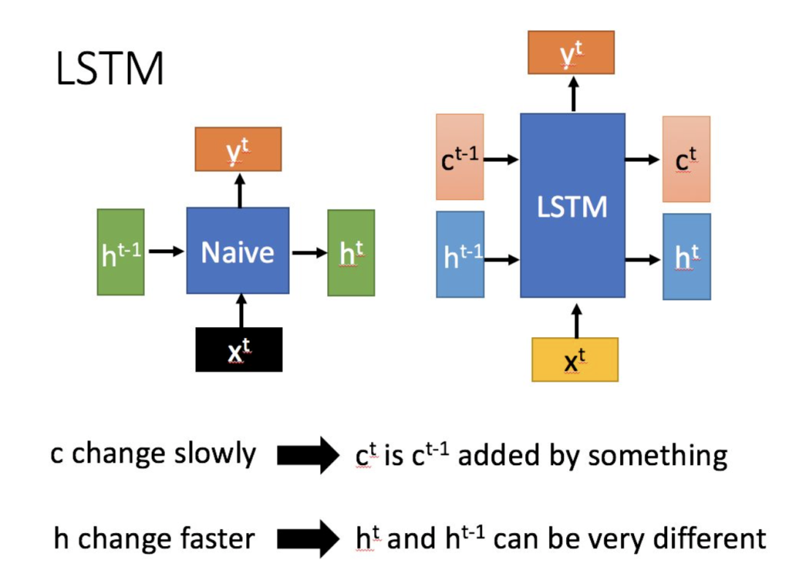
LSTM Layer
但是RNN模型存在对于长距离关系捕捉的不足，序列前端的信息可能在循环传递中被遗忘，对于股票来说，以前的一次暴跌和暴涨很可能就会影响后续投资者的信心，因此我们最终采取了LSTM（Long Short Term Memory）网络。
图2.LSTM模型的改进

Slide 7
Network Design
最后设计神经网络结构如下图所示：
LSTM Layer
Fully Connected Layer
The Last Neuron Output
SoftMax
Input Tensor
（NumSample, SequenceLen,
FeatureNum）
Probability
[RisePro, DropPro]
图3.网络设计图

Slide 8
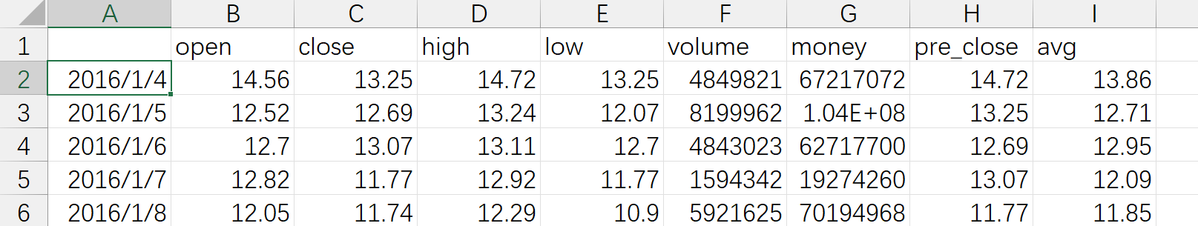
Data Processing
最终汇集了目标股票在过去每天的开盘价、收盘价、盘中高价、盘中低价、成交量、成交额、前一天收盘价、成交均价八大数据作为原始特征数据。

Slide 9
Data Processing
数据预处理：为了使数据中的特征能够更好的被模型捕捉，对数据进行了预处理。借鉴到股票市场常用的一些技术形态（放量上涨，缩量下跌），（尤其是A股市场）交易数据直接的值并不很好的反映多头空头趋势，其量比更反应市场情绪（例如今日交易量与昨日交易量的比值），因此将上述八项数据分别与前一天的比值作为每天的处理后数据，得到预处理后的数据。
for i in range(num_samples):
x[i] = original_data.loc[i+1:i + days_before,‘open’:].values/ \...
original_data.loc[i:i + days_before-1, 'open':].values
而每个样本的训练标签则由days_after后股票涨跌决定，相对今日上涨则为[0, 1]，下跌则为[1, 0],这是模型的训练目标输出。

Slide 10
Implementation&Training
在完成上述设计后，使用Pytorch建立了相应的神经网络模型并进行训练：
由于问题本身接近分类问题（看涨或看跌），所以采用了CrossEntropyLoss（交错熵）作为损失函数。
通过查阅资料，选择Adam优化器作为训练过程的优化器。
为了克服过拟合现象，采取了dropout手段，在训练时会随机丢弃部分神经元。
为了加速训练，使用了本地的RTX3060和RTX4060，利用CUDA进行了GPU加速计算。

Slide 11
Implementation&Training
模型成功训练并运行，但是可以调节超参数取得更好的效果
days_before, days_after, batch_size, hidden_size, num_layer, dropout…
Attention Hyperparameters are all we need.

Slide 12
Part 2
郭锐冰
超参调节
模型训练
策略实现
Job1
Job2
Job3

Slide 13
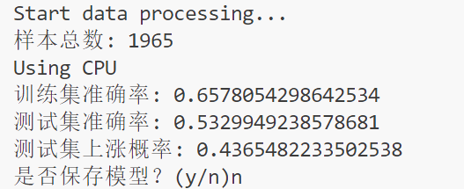
Parameters Optimization
优化各种超参数，使得测试集正确率与训练集接近。训练成果
days_before = ？days_after = ？
batch_size = ？
hidden_size = ？
Attention Training is all we need.

Slide 14
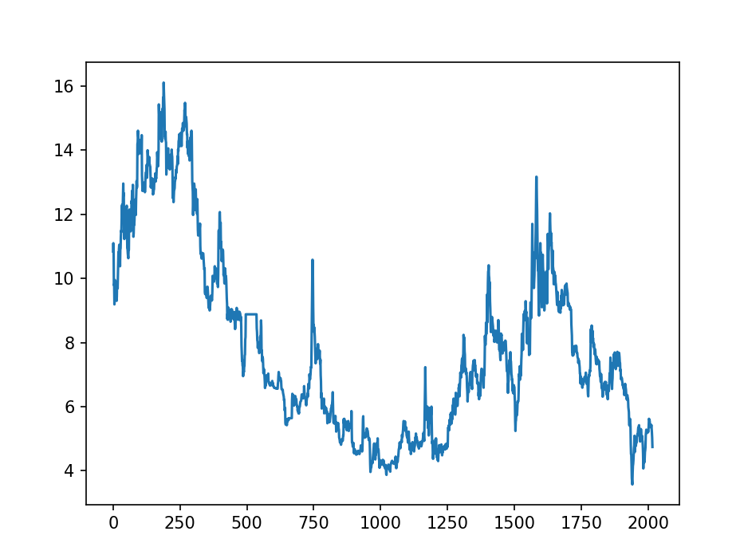
Results
图4.股票002765.XSHE预测图

Slide 15
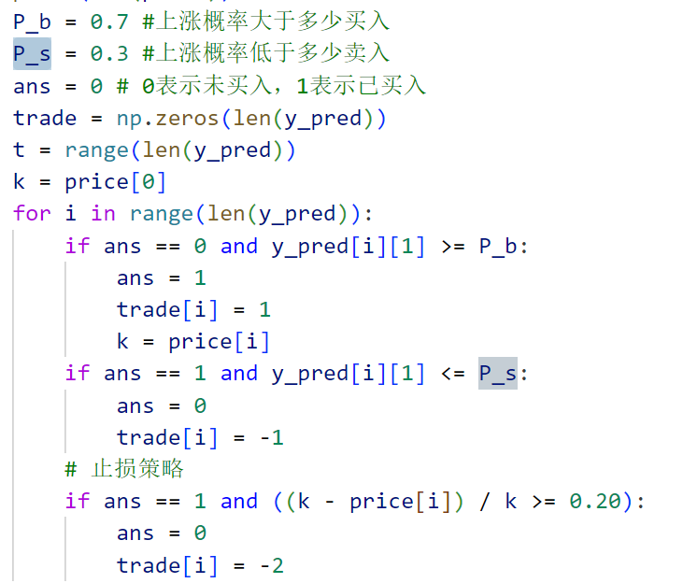
Exchange Strategy
使用训练的结果，在测试集上尝试建立策略：
1）当上涨概率大于P_b时以收盘价买入
2）买入后若上涨概率小于P_s卖出，或跌幅大于20%止损

Slide 16
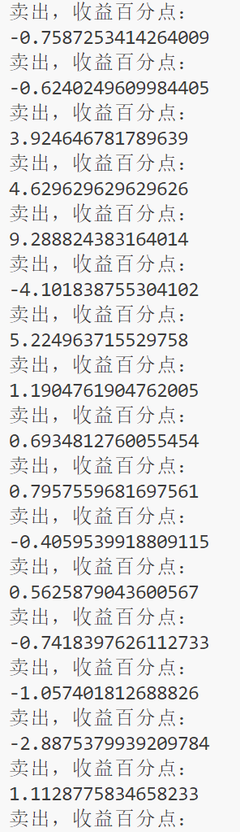
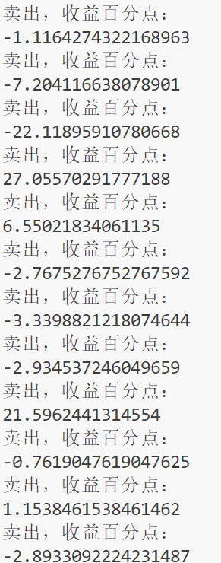
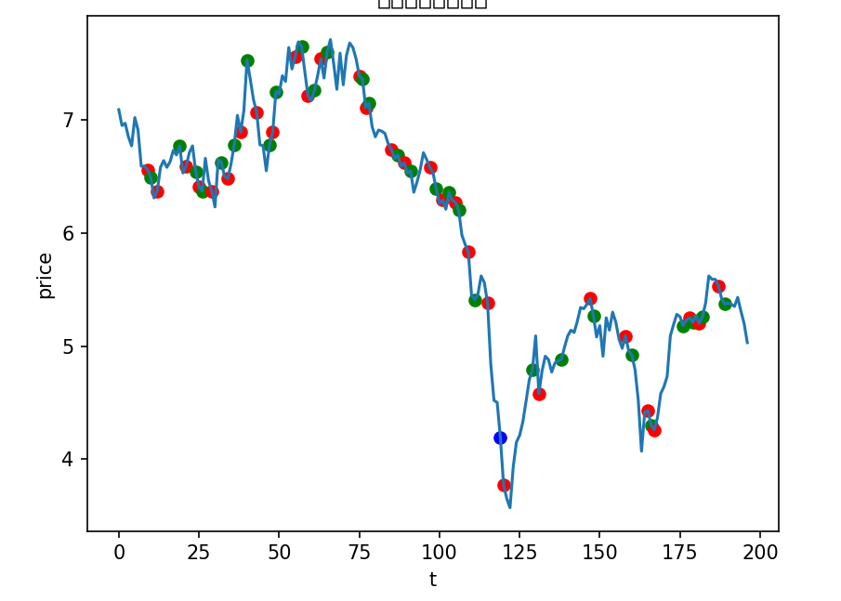

Strategy Implemented

Slide 17
谢谢！

